Slide 1
Nhập môn Cơ sở Dữ liệu
2.3- Mô hình thực thể - Liên kết mở rộng
(EER:Enhanced Entity-Relationship)
Tại sao cần EER?
Ví dụ: NHANVIEN gồm các loại: nhân viên cơ hữu (hưởng lương tháng), nhân viên hưởng theo thời gian, kỹ sư, thư kí,..
ho
ngaysinh
dem
manv
hoten
ten
NHANVIEN
COHUU
KYSU
NV_THEO_TG
THUKI
hesoluong
chuyen nganh
thoigian
luongtg
tocdodanhmay

Slide 2
Nhập môn Cơ sở Dữ liệu
2.3 - Mô hình thực thể - Liên kết mở rộng
(EER:Enhanced Entity-Relationship)
Tại sao cần EER?
Các khái niệm cơ bản về ER không đủ để biểu diễn một số các ứng dụng phức tạp,
Cần thêm một số khái niệm để tăng khả năng mô tả đối tượng rõ ràng và chính xác hơn,
EER là sự mở rộng của ER bằng cách thêm vào một số các khái niệm trừu tượng (abstraction) và thể hiện các ràng buộc rõ ràng hơn.

Slide 3
2.3 - Mô hình thực thể - liên kết mở rộng
Nhập môn Cơ sở Dữ liệu
Một số khái niệm cơ bản của EER
Lớp cha/con
Chuyên biệt hóa và Tổng quát hóa
Các ràng buộc trên chuyên biệt hóa
Phân cấp chuyên biệt và lưới
Giới thiệu về kiểu hợp (Union type)

Slide 4
Lớp cha/lớp con
Nhập môn Cơ sở Dữ liệu
2.3 - Mô hình thực thể - liên kết mở rộng
ho
Các “thực thể” SINHVIEN và “thực thể” GIAOVIEN đều có các thuộc tính của thực thể NGUOI.
Tất cả các “thực thể” SINHVIEN và “thực thể” GIAOVIEN là tập con của thực thể NGUOI.
SINHVIEN, GIAOVIEN là một loại con của NGUOI
dem
ngaysinh
maso
ten
hoten
NGUOI
ho
dem
ho
dem
ngaysinh
ngaysinh
maso
hoten
ten
maso
ten
hoten
SINHVIEN
GIAOVIEN
lop
dtb
donvi
hesoluong

Slide 5
Lớp cha/lớp con
Nhập môn Cơ sở Dữ liệu
2.3 - Mô hình thực thể - liên kết mở rộng
QUẢN LÝ
KẾ TOÁN
Lớp con: Quản lý, kế toán, thư ký….
Lớp cha: Nhân viên
KỸ THUẬT VIÊN
NHÂN VIÊN BÁN HÀNG
THƯ KÝ
Nhân viên
Lớp cha: là kiểu thực thể bao gồm các thực thể mang đặc tính chung (tổng quát hóa) cho các nhóm thực thể.
Lớp con: là các thực thể thành viên của lớp cha nhưng có vai trò riêng biệt (được chuyên biệt hóa).
Một thực thể không thể tồn tại chỉ trong vai trò của lớp con (mà không có vai trò của lớp cha).

Slide 6
Tính kế thừa
Nhập môn Cơ sở Dữ liệu
2.3 - Mô hình thực thể - liên kết mở rộng
Lớp con thừa kế thuộc tính và quan hệ của lớp cha và có thể có một số thuộc tính và quan hệ của riêng nó
Lợi ích
Tránh mô tả các định nghĩa trùng lặp nhau
Thêm thông tin về ngữ nghĩa vào trong thiết kế
Mối quan hệ giữa lớp cha và lớp con gọi là kiểu liên kết ISA, là liên kết 1:1
Kí hiệu
LOPCHA
∪
LOPCON

Slide 7
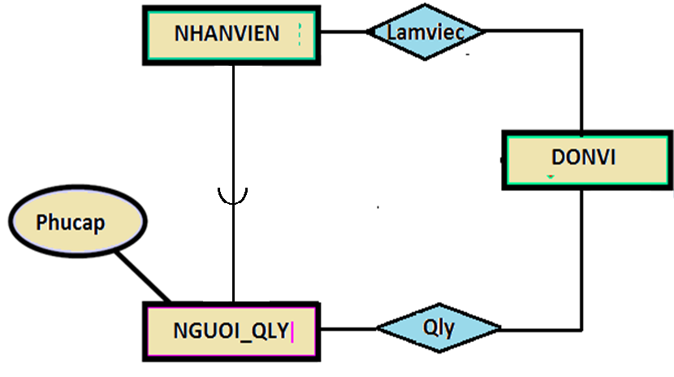
Ví dụ: Lớp Nhân viên và lớp Người quản lý
Nhập môn Cơ sở Dữ liệu
Mô hình thực thể - liên kết mở rộng

Slide 8
Ví dụ
Nhập môn Cơ sở Dữ liệu
2.3 - Mô hình thực thể - liên kết mở rộng
Lname
SSN
Addr
EMPLOYEE
Fname, Lname, SSN, Addr
Fname
EMPLOYEE
SECRETARY
Fname, Lname, SSN, Addr TypingSpeed
TECHNICIAN
Fname, Lname, SSN, Addr, TGrade
d
ENGINEER
Fname, Lname, SSN, Addr, EngType
∪
∪
TypingSpeed
∪
EngType
TGrade
SECRETARY
ENGINEER
TECHNICIAN

Slide 9
Chuyên biệt hóa (cụ thể hóa)
Nhập môn Cơ sở Dữ liệu
2.3 - Mô hình thực thể - liên kết mở rộng
Là quá trình xác định tập các lớp con của một kiểu thực thể (lớp cha)
Tập các lớp con được tạo ra dựa trên một số các đặc tính riêng biệt nào đó của các thực thể trong lớp cha
Ví dụ:
NHANVIEN
Nghề nghiệp
d
∪
∪
∪
NV_KYTHUAT
KYSU
KETOAN

Slide 10
Tổng quát hóa
Nhập môn Cơ sở Dữ liệu
2.3 - Mô hình thực thể - liên kết mở rộng
Quá trình xác định lớp cha từ các lớp con có chung một số thuộc tính.
Một số các lớp chia sẻ một số thuộc tính chung được nhóm lại vào một lớp cha.
Ví dụ
Sinh viên và giáo viên chia sẻ nhau chung một số thuộc tính như tên, tuổi, địa chỉ, giới tính, ….
Nhóm lại thành 1 lớp cha: Người
Chuyên biệt hóa và Tổng quát hóa là 2 cách tiếp ngược nhau
Tổng quát hóa = bottom up
Chuyên biệt hóa = Top down

Slide 11
Ví dụ
Nhập môn Cơ sở Dữ liệu
2.3 - Mô hình thực thể - liên kết mở rộng
Nopass
Price
NoAxles
Price
Tonnage
CAR
TRUCK
Maxspeed
VehID
VehID
Price
VEHICLE
VehID
d
NoAxles
Nopass
⊃
⊃
CAR
TRUCK
Maxspeed
Tonnage

Slide 12
Ràng buộc rời rạc
Nhập môn Cơ sở Dữ liệu
2.3 - Mô hình thực thể - liên kết mở rộng
Ràng buộc rời rạc(disjointness constraint) mô tả quan hệ giữa lớp cha và các lớp con; các lớp con phải độc lập hoàn toàn với nhau(một thực thể là thành viên của lớp cha chỉ thuộc một lớp con được chuyên biệt hóa)
Trong lược đồ EER, ràng buộc rời rạc được ký hiệu bởi chữ d (disjoint) nằm trong vòng tròn
d

Slide 13
Ví dụ
Nhập môn Cơ sở Dữ liệu
2.3 - Mô hình thực thể - liên kết mở rộng
Name
SSN
BirthDate
Address
EMPLOYEE
d
d
∪
∪
∪
∪
∪
TypeSpeed
TGrade
EngType
Salary
PayScale
SECRETARY
TECHNICIAN
ENGINEER
SALARIED_EMP
HOURLY_EMP
Disjoint subclasses
Disjoint subclasses

Slide 14
Ràng buộc chồng chéo
Nhập môn Cơ sở Dữ liệu
2.3 - Mô hình thực thể - liên kết mở rộng
Ràng buộc chồng chéo (Overlaping constraint) cho biết quan hệ giữa lớp cha và các thực thể ở lớp con; các thực thể lớp con là không tách biệt (một thực thể có thể là thành viên của nhiều lớp con theo sự chuyên biệt hóa)
Trong lược đồ EER, ràng buộc này được mô tả bởi chữ o (overlap) bên trong vòng tròn
o

Slide 15
Ràng buộc chồng chéo
Nhập môn Cơ sở Dữ liệu
2.3 - Mô hình thực thể - liên kết mở rộng
ho
dem
ngaysinh
manv
ten
hoten
NGUOI
O
∪
∪
NHANVIEN
HOCVIEN
lop
dtb
donvi
hesoluong

Slide 16
Ràng buộc đầy đủ
Nhập môn Cơ sở Dữ liệu
2.3 - Mô hình thực thể - liên kết mở rộng
Ràng buộc đầy đủ (completeness constraint) bao gồm
Ràng buộc toàn bộ (total) cho biết tất cả các thực thể trong lớp cha phải là thành viên của ít nhất một lớp con nào đó trong chuyên biệt
Thể hiện bằng một đường nét đôi nối giữa lớp cha và vòng tròn chuyên biệt
Ràng buộc từng phần (partial) cho phép một thực thể ở lớp cha có thể không thuộc bất kỳ một lớp con nào trong chuyên biệt
Thể hiện bằng đường nét đơn

Slide 17
Ví dụ ràng buộc đầy đủ
Nhập môn Cơ sở Dữ liệu
2.3- Mô hình thực thể - liên kết mở rộng
Name
SSN
BirthDate
Address
Ràng buộc từng phần
EMPLOYEE
Ràng buộc toàn bộ
d
d
∪
∪
∪
∪
∪
TypeSpeed
TGrade
EngType
Salary
PayScale
SECRETARY
TECHNICIAN
ENGINEER
SALARIED_EMP
HOURLY_EMP

Slide 18
Nhập môn Cơ sở Dữ liệu
2.3 - Mô hình thực thể - liên kết mở rộng
Có 4 khả năng ràng buộc
Disjoint, total
Disjoint, partial
Overlapping, total
Overlapping, partial
Các ràng buộc độc lập với nhau

Slide 19
Chuyên biệt phân cấp và lưới
Nhập môn Cơ sở Dữ liệu
2.3 - Mô hình thực thể - liên kết mở rộng
Trong chuỗi quan hệ chuyên biệt, một lớp con có thể lại là lớp cha của lớp khác :
Phân cấp (hierarchy) là ràng buộc trong đó tất cả các lớp con chỉ tham gia vào 1 liên kết lớp cha/con (thừa kế đơn ánh)
Lưới (Lattice) là ràng buộc trong đó lớp con có thể tham gia vào nhiều hơn 1 liên kết cha/con (thừa kế bội)
Lớp con không chỉ kế thừa thuộc tính của lớp cha trực tiếp mà còn kế thừa thuộc tính của lớp bên trên (cha của lớp cha nó)

Slide 20
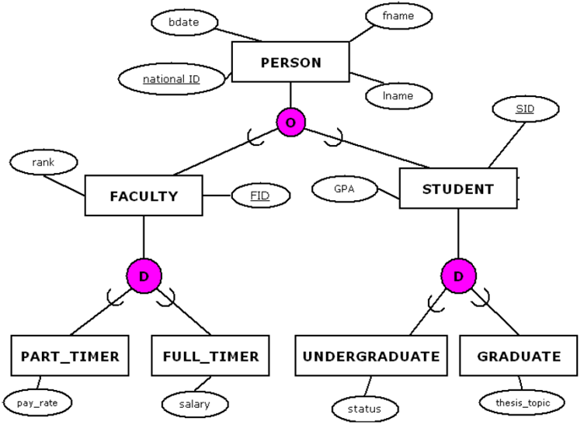
Ví dụ chuyên biệt phân cấp
Nhập môn Cơ sở Dữ liệu
2.3 - Mô hình thực thể - liên kết mở rộng

Slide 21
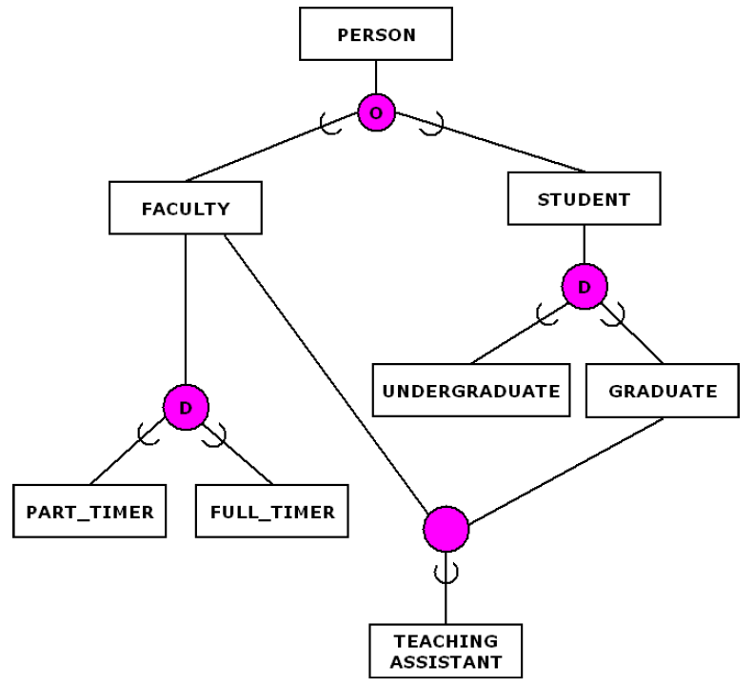
Ví dụ Chuyên biệt lưới
Nhập môn Cơ sở Dữ liệu
2.3 - Mô hình thực thể - liên kết mở rộng

Slide 22
Kiểu hợp (union)
Nhập môn Cơ sở Dữ liệu
2.3 - Mô hình thực thể - liên kết mở rộng
Trong chuyên biệt lưới lớp con thừa kế từ nhiều lớp cha, thừa hưởng tất cả các thuộc tính của lớp cha
Làm thế nào để mô tả quan hệ lớp con/cha của 1 con với một tập các lớp cha?
Ví dụ:
CSDL đăng ký xe có người sở hữu là cá nhân, công ty hoặc ngân hàng

Slide 23
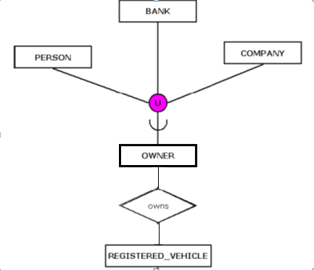
Ví dụ
Nhập môn Cơ sở Dữ liệu
2.3 - Mô hình thực thể - liên kết mở rộng

Slide 24
Tóm tắt
Tại sao ER phải mở rộng thành EER
Chuyên biệt hóa và tổng quát hóa
Cách thể hiện hệ thống phân cấp trên lược đồ EER
Cách thể hiện các ràng buộc

Slide 25
Nhập môn Cơ sở Dữ liệu
Mô hình thực thể - liên kết mở rộng
Bài tập: Xây dựng lược đồ EER cho cơ sở dữ liệu ĐAOTAO (xác định các thực thể,
quan hệ, ràng buộc) được mô tả như sau:
Trường có nhiều khoa: Thông tin về Khoa gồm mã khoa, tên khoa, địa chỉ, số điện thoại.
Mỗi Khoa quản lý nhiều môn học. Mỗi môn học gồm có tên môn học, mã số, số tín chỉ.
Cán bộ của khoa có thể là Hành chính hoặc Giảng viên; Giảng viên có thể là Cơ hữu hoặc trợ giảng (trợ giảng là học viên cao học). Mỗi khoa có nhiều cán bộ làm việc, nhưng mỗi cán bộ chỉ làm việc cho một khoa. Mỗi một khoa có một chủ nhiệm khoa, đó là một Giảng viên.
Mỗi giáo viên có thể dạy nhiều nhất là 4 môn học và cũng có thể không dạy môn học nào.
Học viên có thể là sinh viên ĐH hoặc cao học, mỗi học viên phải học nhiều môn học .
Mỗi một khoa có nhiều học viên, mỗi học viên chỉ thuộc về một khoa.
Mỗi sinh viên đại học có một giáo viên hướng dẫn, một giáo viên có thể hướng dẫn nhiều sinh viên.

Slide 26
Tài liệu tham khảo
Giáo trình CSDL
Chương 2,
Fundamentals of Database system
Chapter 4

